Slide 1
Not Only Film
电影领域垂直搜索引擎
《项目实训》G23
答辩人：应承峻 贺婷婷
指导人：邢卫 邵健
Notes:
大家下午好。我们是项目实训二班G23小组，接下来将展示我们的作品——电影领域垂直搜索引擎 Not Only Film平台。

Slide 2
1
项目简介
Introduction
2
项目计划与管理
Plan&Management
3
分析与设计
Analyse&Design
4
系统测试
Test Result
5
极限挑战
X Challenge
6
技术亮点
Techniques
Notes:
本次展示分为六个部分，首先我们会介绍并演示产品的功能实现情况，说明项目推进过程中的计划与管理；
然后我们会分析项目技术架构的设计与实现，给出产品在功能、非功能性测试下的表现情况；
最后我们还介绍项目在极限挑战方向做出的成果； 在展示过程中如果大家有什么问题，可以先记录下来，我们会在展示完成后的问答环节进行交流。

Slide 3
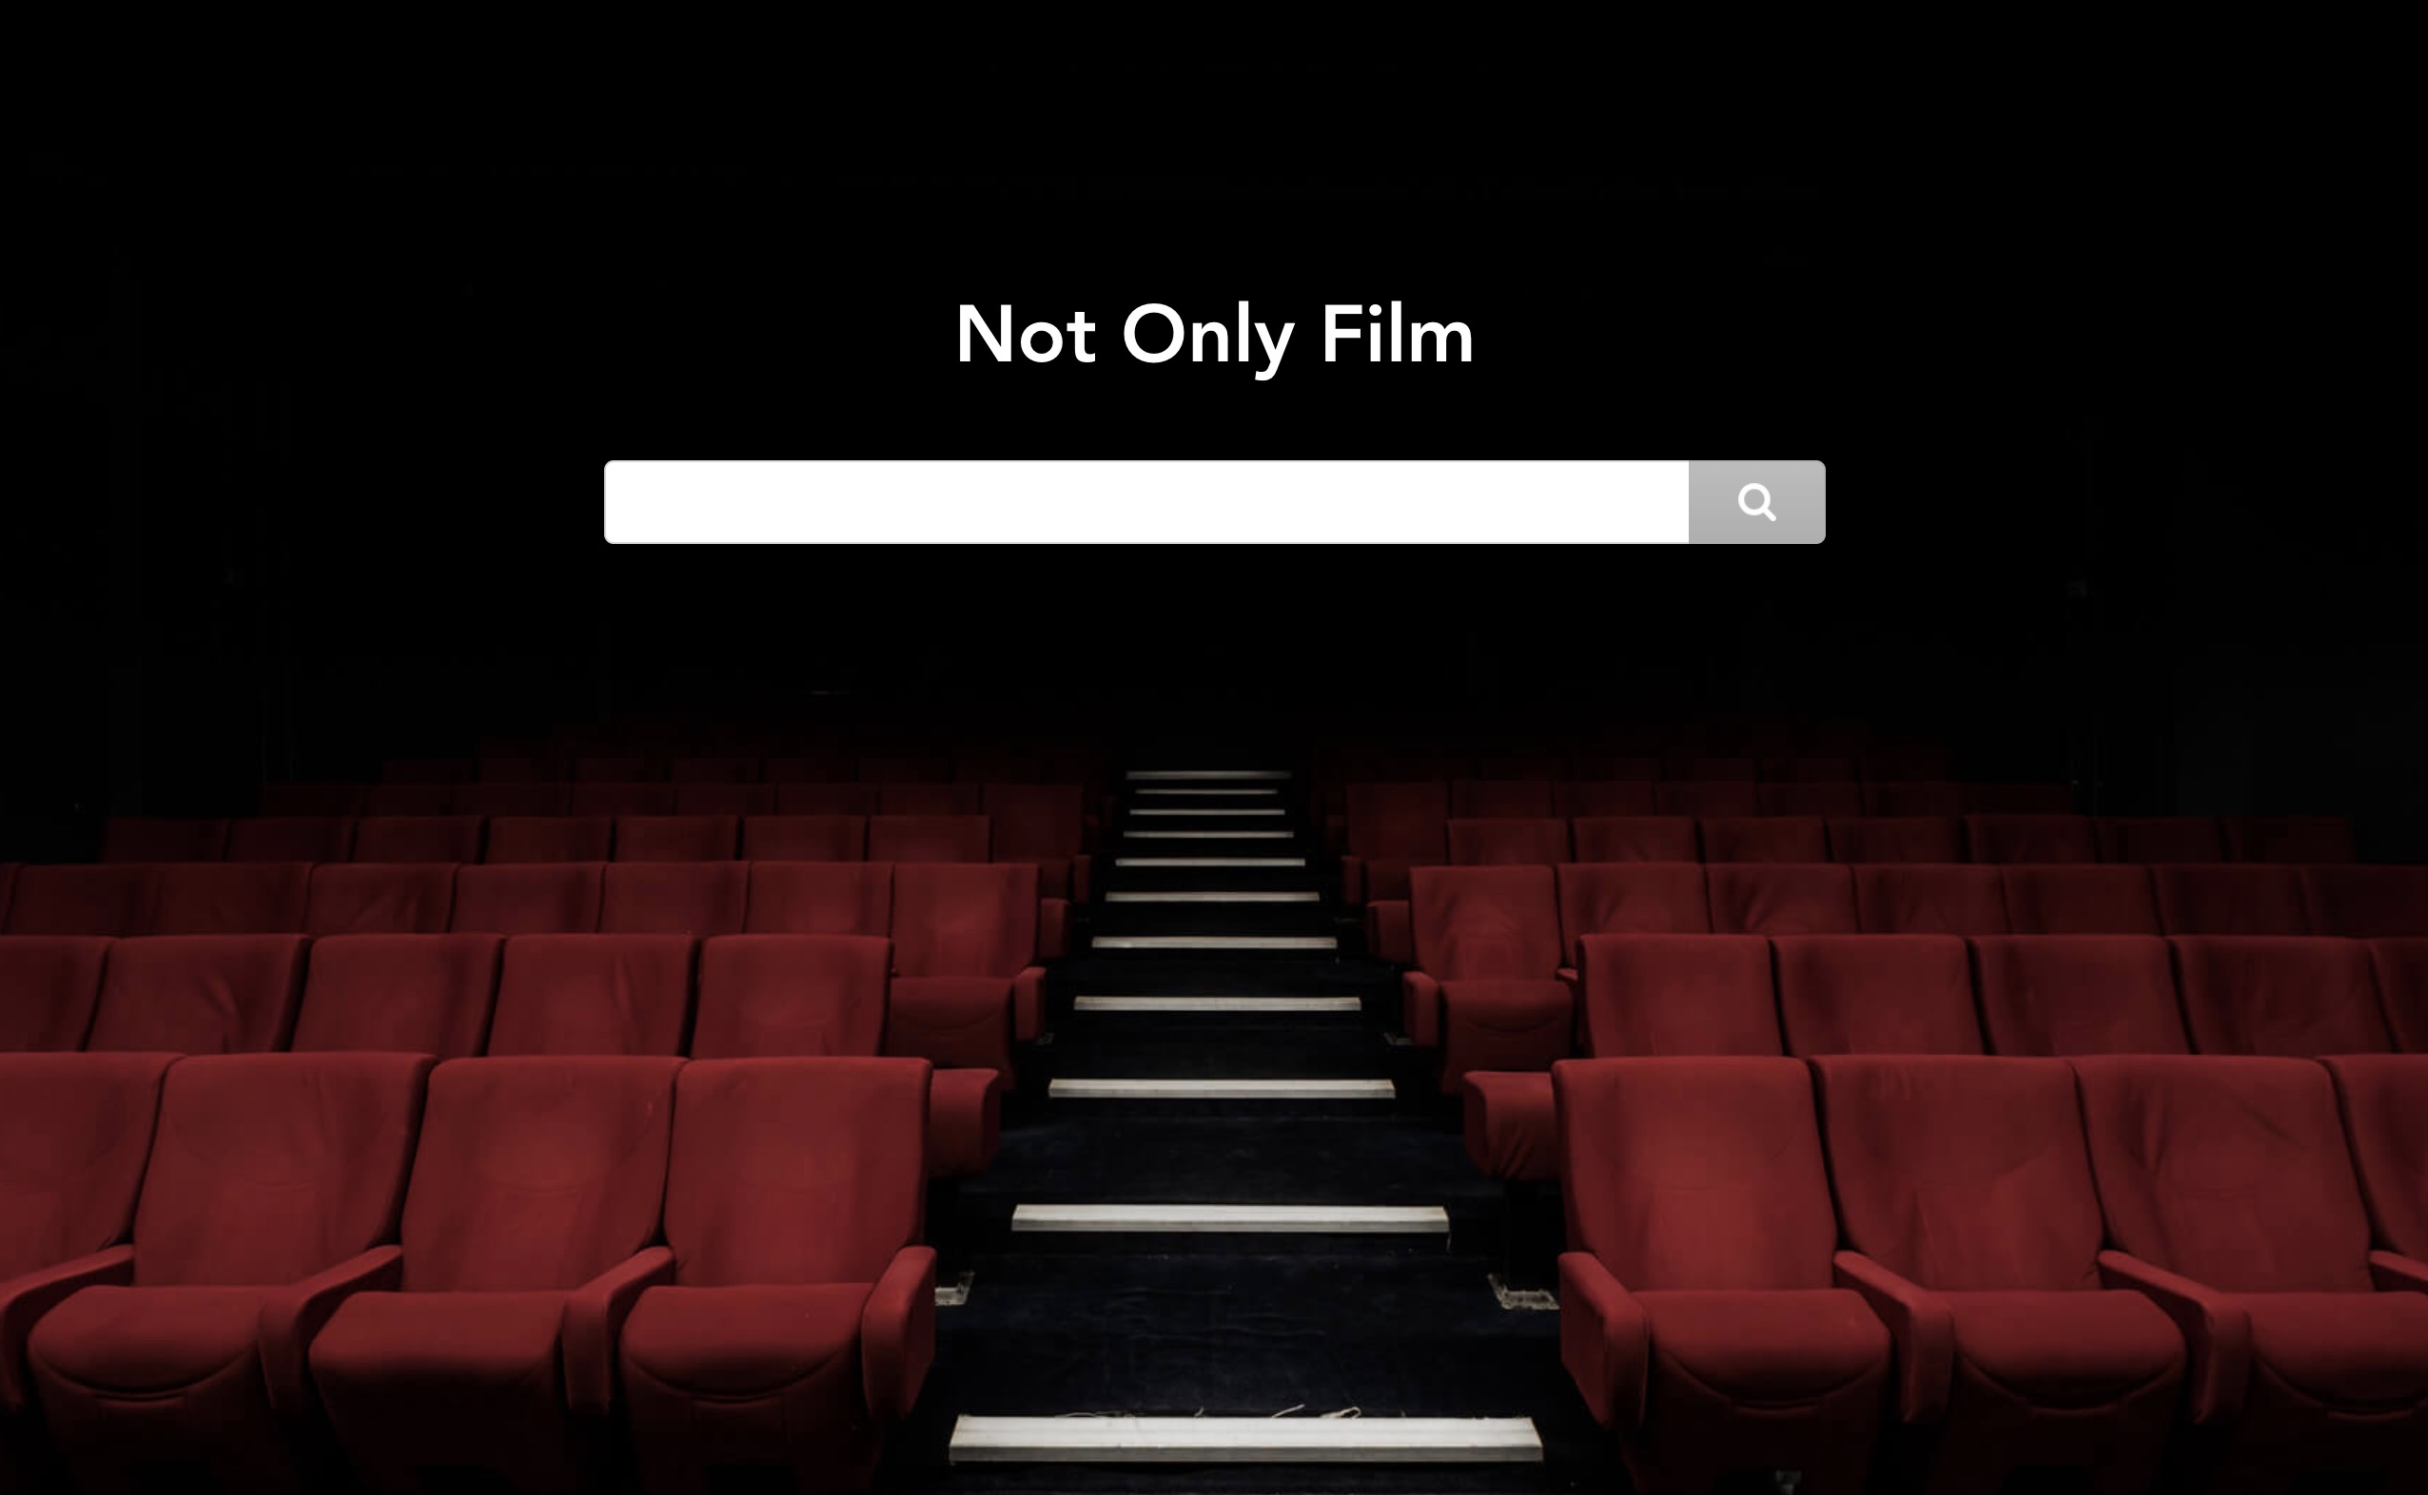
1
项目简介
功能介绍
视频演示
Notes:
首先简单介绍一下我们的产品。

Slide 4





项目简介
关系图谱可视化
基于知识图谱的自动问答
多维排序/筛选
查询分发与结果整合
猜你喜欢推荐
影评关键字词云
同类型电影对比
规则搜索
智能补全
搜索指数可视化
深度分析
深度搜索
辅助功能
搜索热榜
数据加工
搜索引擎
相关搜索
相关明星
电影
资讯
种子
6k部
15k位
70w条
3w条
2k条
Notes:
基于课程要求，团队开发完成了一款名为Not Only Film的电影领域垂直搜索引擎，在完成基本功能的同时对极限挑战做出了一定的成果。
从数据上来看，平台汇集了6千部电影，1万5千位电影人、3万条资讯、70万条影评、2千多条种子等多源、异构的数据，并生成电影、资讯、种子三个维度的数据
除了基本的数据展示功能以外，我们通过数据加工实现了同类型电影对比分析、影评关键字词云、猜你喜欢推荐，利用知识图谱技术实现了关系图可视化、自动问答功能。
在数据的支持下，团队充分挖掘了搜索引擎的功能，除了基本的搜索关键字返回结果以外，实现了查询分发与资源聚合、规则搜索、多维排序、多维筛选、搜索智能补全、 搜索指数可视化等内容，并对Elastic Search 进行查询优化与参数调优以获得更好的搜索结果。
此外，基于用户需求考虑，团队还设置了搜索热榜、相关搜索、相关明星等功能。

Slide 5
项目演示
由于视频过大，在此提供视频地址：https://www.bilibili.com/video/BV1Ri4y1g7Ne/
Notes:
下面我们将通过视频的形式向大家演示具体功能。

Slide 6
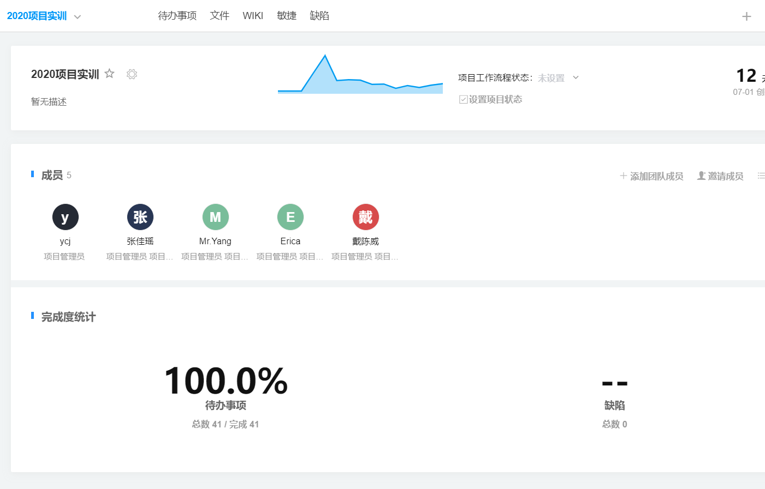
2
项目计划与管理
成员分工与互评得分
项目里程碑
项目管理方案
Notes:
下面进入第二部分——项目计划与管理，我们将说明成员的分工与互评得分、项目里程碑和项目管理方案。

Slide 7

团队介绍
杨建伟
戴陈威
贺婷婷
美工
张佳瑶
质量经理
应承峻
产品经理
项目经理
监督文档、软件质量
负责系统测试
电影详情页前端设计及实现
技术总监
首页前端设计及实现
搜索结果页前端设计及实现
知识图谱接入
把控项目进度
后端接口开发
知识图谱设计及实现
服务端架构设计
搜索引擎接口封装与实现
项目运维
需求分析
产品原型设计
数据内容的设计
数据内容的爬取
92
93
94
100
95
Notes:
团队成员共五人，组长由张佳瑶同学担任。
贺婷婷同学作为产品经理主导了需求分析与产品原型的设计，同时负责数据内容的设计与爬取；
杨建伟同学作为美工设计，实现了产品首页、搜索结果页的内容，同时负责接入知识图谱功能；
张佳瑶同学作为项目经理，严格把控项目进度，同时负责了后端接口的开发、知识图谱的设计；
戴陈威同学作为质量经理，监督了文档、软件开发的质量，负责系统测试，设计并实现了电影详情页面；
应承峻同学作为技术总监，设计了服务端的整体架构、完成了搜索引擎接口的封装与实现，同时担任了项目运维的角色。
在项目实施过程中，团队成员各有分工，配合密切，朝着同一个目标锐意进取。
因此，我们在满足评价结果的要求下，将组员的分数都打到了尽可能高的分数。
经过组内成员的讨论沟通，根据工作量与工作表现确认了组内互评的得分情况：张佳瑶100分，应承峻95分，贺婷婷94分，杨建伟93分，戴陈威92分。
另外值得一提的是，组内成员大多有过互联网大厂的实习经历，所以我们在项目管理、架构设计、代码编写、测试与运维方面的流程上会尽力向企业的实际工作环境靠齐。

Slide 8
项目里程碑
《需求规格说明书》
《系统测试计划》
《培训计划》
《工程部署计划》
《项目章程》
《项目计划书》
《挑战极限报告》
7.4
7.7
7.10
7.11
7.1
7.2
7.12
7.13
7.14
需求分析
系统设计
编程实现
极限挑战
项目计划
系统测试
《质量保证计划》
《系统设计报告》
《用户手册》
《系统测试报告》
Notes:
在项目实施过程中，严格按照课程规定按时、有序地推进项目，以合理明确的文档标志每个阶段的里程碑。
7月1日成立课程小组，讨论确定团队分工、项目章程与计划，
7月2日至4日进行需求分析，集思广益设计了平台的基本功能、极限挑战的扩展功能。
7月4日至7日，在明确技术栈后立即投入开发工作，通过《系统设计报告》定义模块间的接口。
7月10日，完成基本功能的开发，计划并开始实施系统的功能性测试，同时投入紧张的极限挑战环节。
7月13日，基本功能的缺陷修复完毕，极限挑战功能实现完成，并且在经过性能测试后交付了《系统测试报告》。
7月14日，《挑战极限报告》为项目画上了一个圆满的句号。

Slide 9
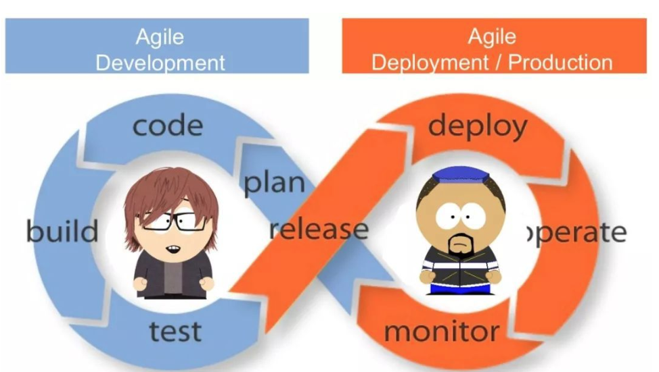
项目管理方案
DevOps开发模型
Corner Stone PM
GitLab代码仓库
Notes:
团队采用了DevOps开发模型，Corner Stone PM软件和GitLab代码仓库进行项目管理。
由于项目开发周期较短，我们使用DevOps开发模型来促进开发、运维和QA的协作，从而快速完成并高效交付产品。
在实践DevOps的开发模型过程中，每一轮的迭代都会经过以下几个阶段：
一、编码阶段：在这一阶段，开发人员针对某一轮迭代的功能进行编码。
二、提交阶段：在开发人员编码完成后，提交代码至远程GitLab仓库。
三、构建和测试阶段：在代码被提交到远程仓库后，会启动CI/CD流程，进入流水线的构建阶段，构建Maven项目，并自动执行Junit框架中的测试用例，只有通过所有的测试用例才能进入下一个流水线。
四、部署阶段：在这一阶段中，流水线会自动执行预设的Shell脚本生成项目镜像，并且开启新的Docker容器运行项目。
五、发布阶段：在发布阶段，我们严格执行生产环境与测试环境分离的原则，GitLab中Master分支用于构建测试环境的代码，Release分支用于构建生产环境的代码，只有当Master分支的代码通过集成测试才允许被合并到Release分支中。当该项目被发布到Release分支上时，GitLab会启动新的一轮CI/CD流水线，将现有的整个项目发布到正式服务器上。

Slide 10
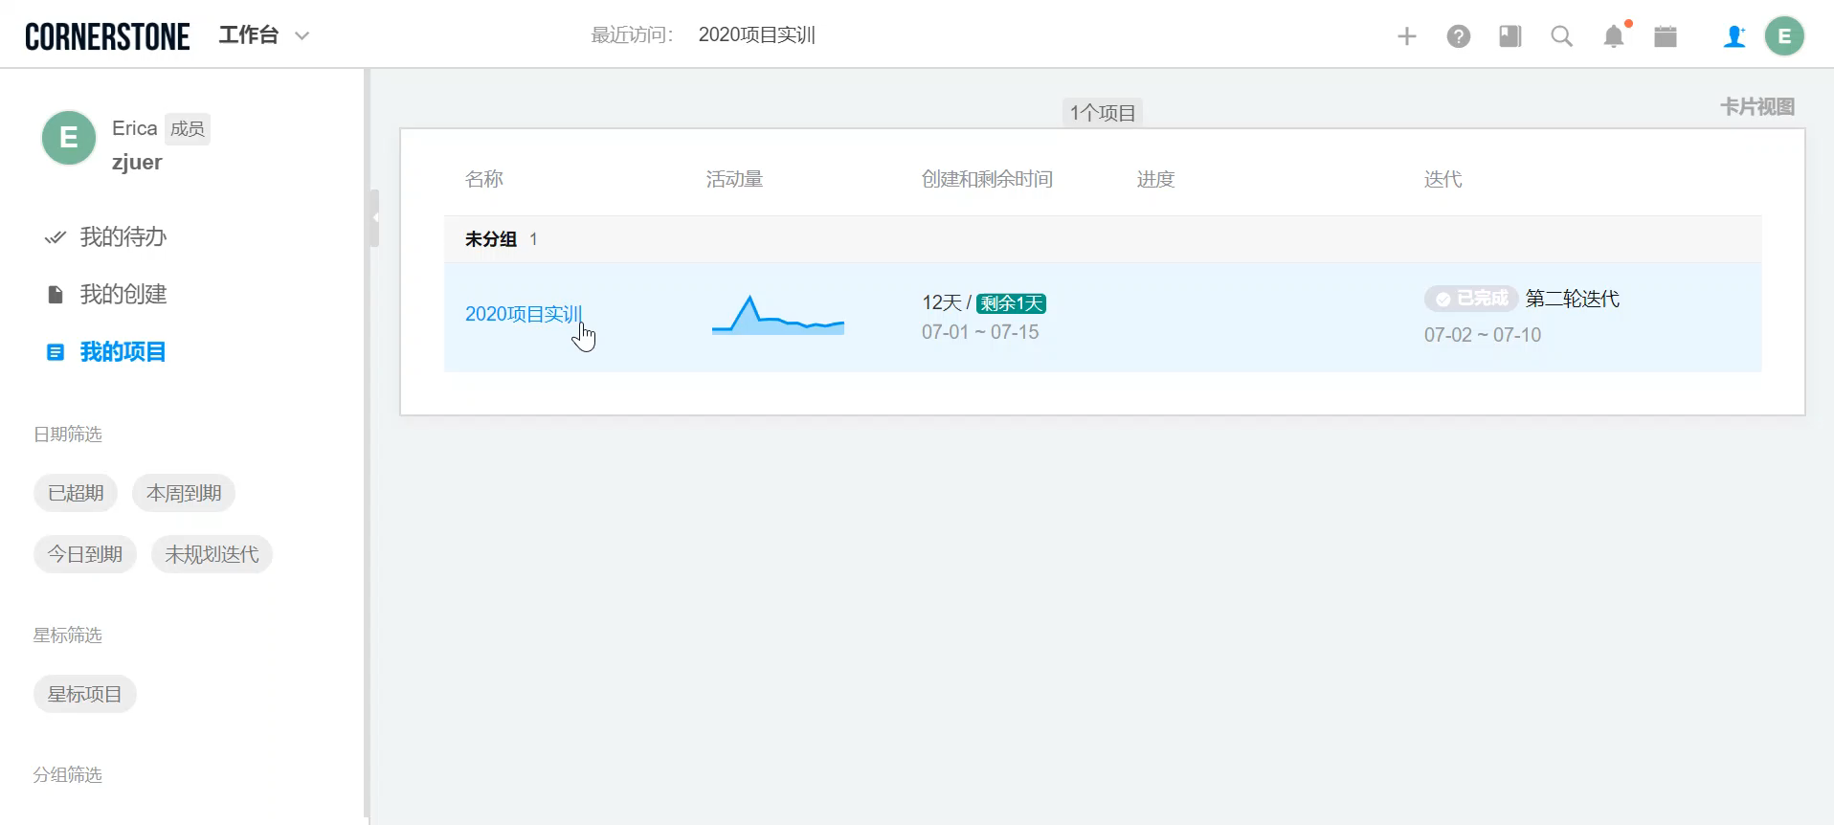
项目管理方案
DevOps开发模型
Corner Stone PM
GitLab代码仓库
Notes:
利用智能项目管理软件Corner Stone，团队进行了任务管理、需求管理、文档共享、代办管理，提高了协作的效率，能够科学量化团队表现。
在待办事项功能中，团队成员发布任务，设定责任人与优先级，并及时更新状态，使得项目进度一目了然；
在文件中，团队成员共享项目文档与个人日报，每一位组员都能够看到所有的文档，及时交流沟通工作的进展与内心的感受；
Wiki中存放了小组成员的一些学习体会以及项目中的重要内容，如Nginx反向代理配置与跨域说明、Code Review指南等。

Slide 11
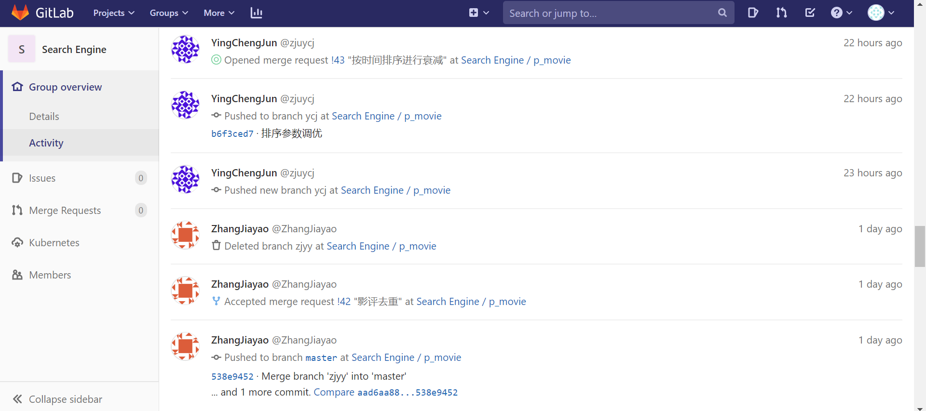
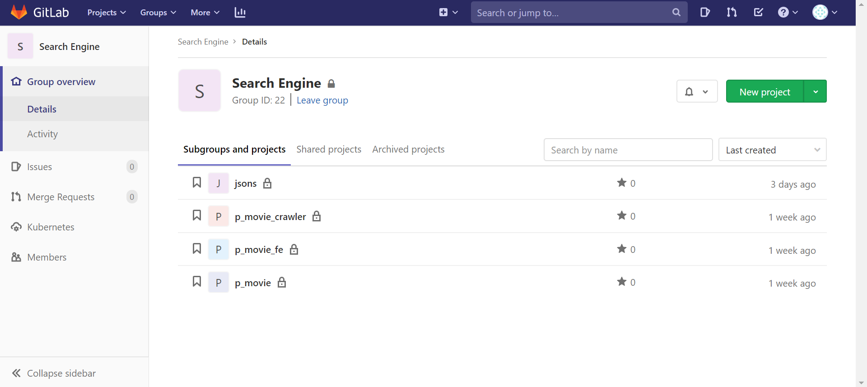
项目管理方案
DevOps开发模型
Corner Stone PM
GitLab代码仓库
Notes:
在代码管理方面，我们选择了GitLab工具，搭建私服进行源代码仓库管理，执行严格的Code Review，各个成员创建自己独立的分支进行开发，功能开发完成后上传至自己的远程分支并提交Merge Request，由应承峻同学进行代码评审。
只有评审通过后的代码才会被合并到主分支中，否则将被要求修改代码后重新上传，以此保证主分支代码的合理可用性。

Slide 12
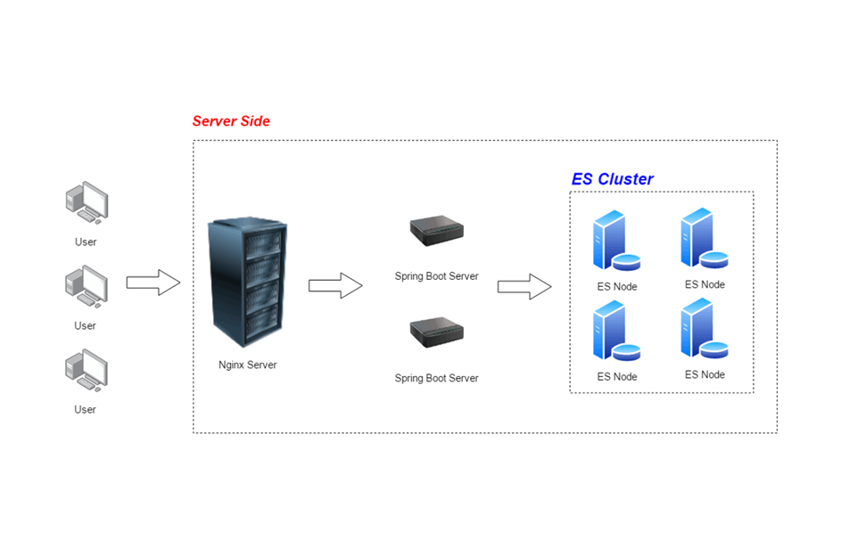
3
分析与设计
技术栈
客户端
服务端
数据获取
知识图谱
Notes:
在分析与设计部分中，我们将从平台使用的技术栈出发，说明各个环节的设计实现与亮点。

Slide 13
技术栈
前端
爬虫
Node.js 12.x
Vue-Cli 3.x
Python 3.8
Scrapy 2.2.0
服务器
Nginx 1.17.10
Elastic Search 7.8.0
Docker-CE 19.03.8
Mysql 5.7
后端
知识图谱
SpringBoot 1.5.x
JDK 1.8
Maven 3.6.x
Apache Jena 3.15.0
Apache Jena Fuseki 3.15.0
Protégé 5.5.0
Notes:
项目采用的技术栈如图所示，分为前端、后端、服务器、爬虫、知识图谱五大模块，使用了开源搜索引擎框架Elastic Search完成了这次项目。

Slide 14
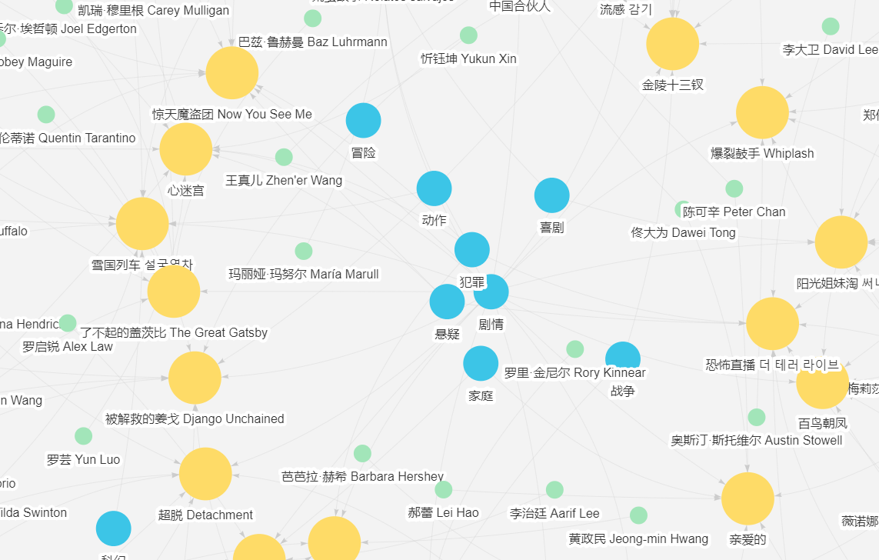
客户端
Vue-Cli 3.x 框架
InteractiveGraph 关系图谱
Echarts 搜索指数曲线图
折叠式动态筛选器
响应式布局
ESLint代码
Notes:
前端采用Vue-Cli框架，利用图数据库交互操作框架Interactive Graph实现了酷炫的电影关系图，利用echarts绘制搜索指数曲线图。 为了实现筛选功能，我们设置了折叠式的动态筛选器，采用主从筛选结构，主筛选器用于筛选结果的类型（电影、资讯、种子），子筛选器依赖于父筛选器进行拓展。 为了兼容不同的客户端与浏览器，我们的整体页面架构采用响应式布局和分栏设计。首页采用了极简设计，搜索结果采用分页设计，电影详情页利用v-bind采用选项页切换设计。 此外，使用ESLint来保证代码格式，保证代码的规范性。

Slide 15
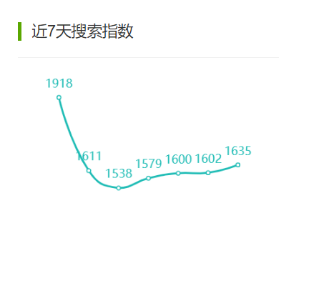
客户端
Vue-Cli 3.x 框架
InteractiveGraph 关系图谱
Echarts 搜索指数曲线图
折叠式动态筛选器
响应式布局
ESLint代码
Notes:
前端采用Vue-Cli框架，利用图数据库交互操作框架Interactive Graph实现了酷炫的电影关系图，利用echarts绘制搜索指数曲线图。 为了实现筛选功能，我们设置了折叠式的动态筛选器，采用主从筛选结构，主筛选器用于筛选结果的类型（电影、资讯、种子），子筛选器依赖于父筛选器进行拓展。 为了兼容不同的客户端与浏览器，我们的整体页面架构采用响应式布局和分栏设计。首页采用了极简设计，搜索结果采用分页设计，电影详情页利用v-bind采用选项页切换设计。 此外，使用ESLint来保证代码格式，保证代码的规范性。

Slide 16
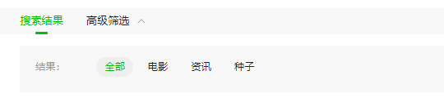
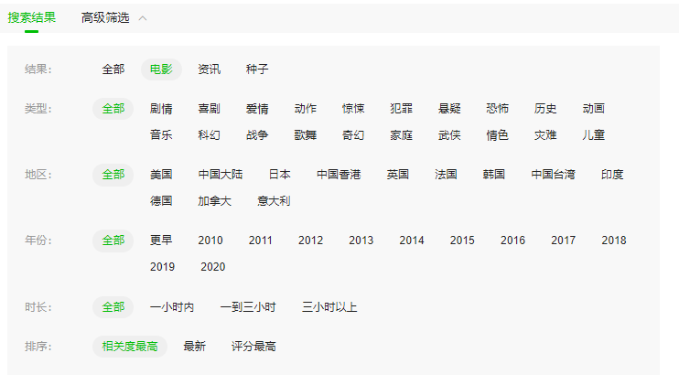
客户端
Vue-Cli 3.x 框架
InteractiveGraph 关系图谱
Echarts 搜索指数曲线图
折叠式动态筛选器
响应式布局
ESLint代码
Notes:
前端采用Vue-Cli框架，利用图数据库交互操作框架Interactive Graph实现了酷炫的电影关系图，利用echarts绘制搜索指数曲线图。 为了实现筛选功能，我们设置了折叠式的动态筛选器，采用主从筛选结构，主筛选器用于筛选结果的类型（电影、资讯、种子），子筛选器依赖于父筛选器进行拓展。 为了兼容不同的客户端与浏览器，我们的整体页面架构采用响应式布局和分栏设计。首页采用了极简设计，搜索结果采用分页设计，电影详情页利用v-bind采用选项页切换设计。 此外，使用ESLint来保证代码格式，保证代码的规范性。

Slide 17
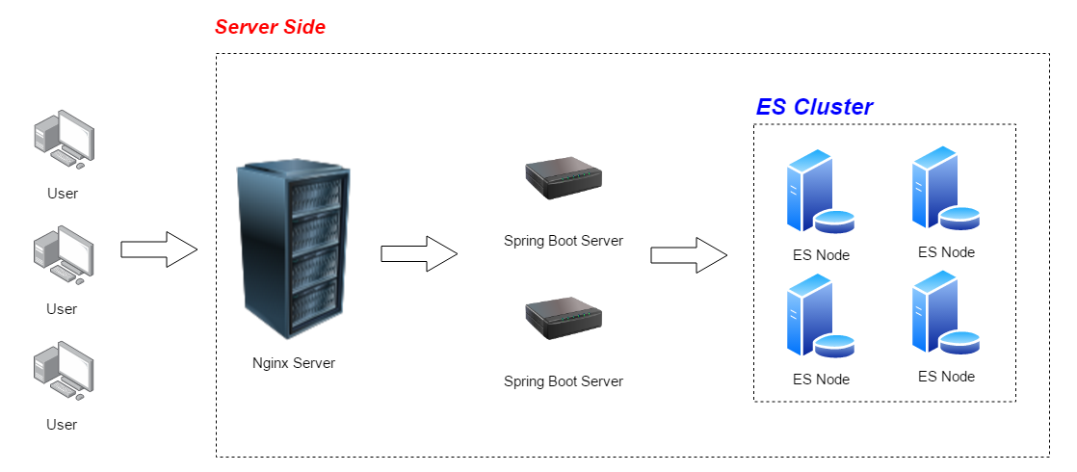
服务端架构
Notes:
接下来是服务端架构部分。
当用户发起请求时，请求会以JSON数据的格式发送到服务端。服务器端的架构如图所示，最外层是一个Nginx反向代理和负载均衡服务器，负责过滤并转发用户的请求到某个Tomcat应用服务器中；服务端处理完请求后再将数据返回到客户端中。
如果涉及到对Elastic Search 搜索引擎的操作，对应的Tomcat应用服务器将会通过Restful接口向ES集群中的节点发起请求，ES节点处理完数据后将结果返回到对应的Tomcat容器中。
由此，用户对搜索引擎中的数据操作需要通过调用应用服务器的接口实现，而不能够直接调用搜索引擎的接口。这样一方面能够防止客户端恶意请求干扰搜索引擎，另一方面保证了模块间明确的职责边界。

Slide 18
服务端架构
Nginx反向代理和负载均衡服务器
安全：通过限制IP的访问次数， 防止DDos攻击
稳定：反向代理实现负载均衡，各个节点分担负载，防止单点故障造成服务瘫痪
便捷：对客户端隐藏服务端架构和实现，可灵活改变服务端服务器的配置
SpringBoot应用服务集群
Elastic Search集群
域名备案，强制使用HSTS协议建立HTTPS连接
Notes:
服务端架构采用了Nginx作为反向代理和负载均衡服务器，反向代理到应用服务集群和搜索引擎集群，在一定程度上保证了服务器的安全性、稳定性和可用性。
此外，我们还为IP地址配备了域名并进行了备案。域名强制使用HSTS（HTTP Strict Transport Security)协议，建立HTTPS连接，以减少会话劫持风险，提高系统安全性。
【补充】
（1）系统背后的服务器不会暴露到任何信息网络上，可以防止攻击者对系统的恶意攻击（2）通过限制对某一IP和客户端的访问次数，能够防止DDos攻击（3）由于客户端只能看到反向代理服务器的IP地址，而无需知道真正提供服务的服务器，服务维护者可以很灵活地改变服务器的配置（4）支持负载均衡，纵向扩展服务器的性能的成本往往非常高，若使用反向代理同时代理多个相同的应用服务器（如部署本项目的Tomcat），将客户端的请求均匀地分发到各个应用服务器上。这样在高并发量的场景下，各个服务器就能够分摊主服务器的负载，保证系统的稳定性。

Slide 19
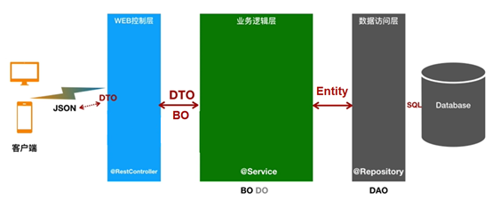
后端
SpringBoot MVC分层模型
Notes:
代码架构使用了Spring Boot MVC分层模型，通过严格的分层架构使得各个层次间进行直接数据流动，职责明确清晰。来自客户端的JSON数据以数据传输模型DTO的形式被WEB控制层接收，WEB控制层根据请求的URL将DTO传输到对应的业务逻辑层。业务逻辑层真正对请求进行处理，如果涉及到访问数据库，则需要通过实体类Entity向数据访问层发起方法调用，然后获取数据访问层返回的Entity数据或查询结果。在业务逻辑层处理完所有的业务逻辑后，将处理结果以业务模型BO返回给WEB控制层，最后由WEB控制层给出响应结果。

Slide 20
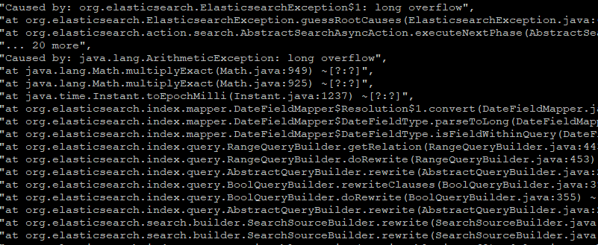
后端
日志管理——LoggerFactory
日志记录
性能统计
安全控制
异常处理
Notes:
在运维方面，项目使用Logger Factory生成并存储每日的运行日志。一方面能够在系统出现异常时为开发者提供异常日志进行分析，进而排查问题；另一方面，我们实践了Spring AOP的思想，将日志记录、性能统计、安全控制、异常处理等代码从业务逻辑代码中划分出来，进一步降低了系统各个模块之间的耦合度。

Slide 21
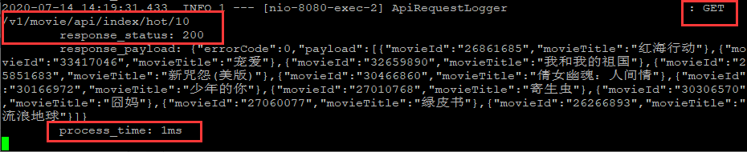
服务端架构
日志管理——LoggerFactory
日志记录
性能统计
安全控制
异常处理
Notes:
在运维方面，项目使用Logger Factory生成并存储每日的运行日志。一方面能够在系统出现异常时为开发者提供异常日志进行分析，进而排查问题；另一方面，我们实践了Spring AOP的思想，将日志记录、性能统计、安全控制、异常处理等代码从业务逻辑代码中划分出来，进一步降低了系统各个模块之间的耦合度。

Slide 22
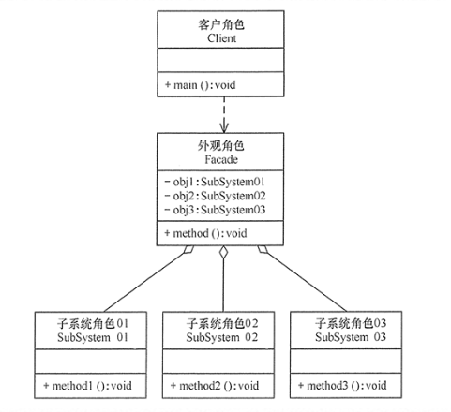
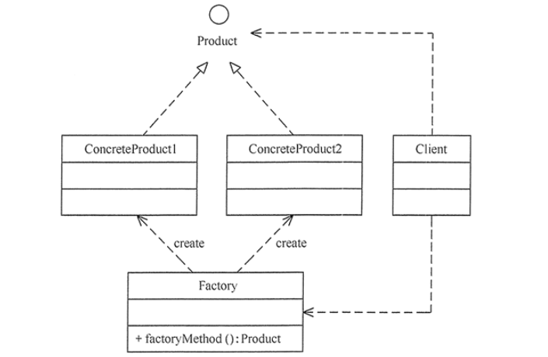
后端
设计模式
外观模式——ES High Client 接口封装
工厂模式——查询参数解析
建造者模式——ES High Client 查询参数配置
适配器模式——接口适配
Notes:
在开发过程中，我们使用在《软件需求工程》课中学习到的外观模式、工厂模式、建造者模式、适配器模式等设计模式降低了各个实体类之间的耦合度。同时尽可能地使代码满足开闭原则、单一职责原则、依赖倒置原则等基本的面向对象设计原则。时间有限我们先跳过这一环节，同学们有兴趣的话，我们可以在问答阶段详细介绍一下。
【补充】
外观模式：在开发后端的过程中，根据实际需求，组员Y使用了外观模式对Elastic High Level Client库进行了再一层封装，将查询参数校验、生成请求对象、包装ES查询参数、发起请求、解析数据这一些繁琐的步骤都封装成为一个方法，接口编写者Z只需调用该方法并对配置类进行配置即可，而无需知道Y是如何去调用ES接口查询数据。
工厂模式：在对查询字符串进行解析的时候，我们对通用查询DTO的查询字符串进行解析，整个查询字符串被解析成为许多的Token，我们只需将Token提供给简单工厂，工厂就会返回我们需要的AbstractToken对象。AbstractToken类主要包含了一个parse方法，通过提供一个基本配置，能够将从查询字符串中解析出的Must、Should、Filter等条件注入到配置中。对于生成的每一个AbstractToken的子类，我们只需调用其实现的抽象方法将配置注入即可。这种方式在需要添加解析规则时非常容易扩展。

Slide 23
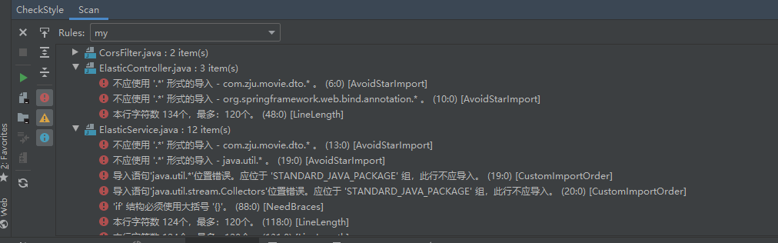
后端
使用 Google Coding Conventions 强制性标准对代码格式进行检查
Notes:
在代码规范方面，我们使用基于Google 代码规范的强制性标准CheckStyle检查工具对我们的代码格式和命名规范进行检查，对不符合格式的代码给出报错提示。

Slide 24
数据获取
电影
资讯
种子
6k部
15k位
70w条
3w条
2k条
电影：豆瓣/IMDB
资讯：1905电影网
种子：BT天堂
电影人：豆瓣
资讯：看点网
种子：电影天堂
电影短评：豆瓣
资讯：全球电影资讯网
搜索指数：百度指数
词云生成
同类对比
Notes:
接下来将介绍数据部分的设计，包括数据获取和知识图谱两部分的内容。我们设计了电影、资讯、种子三种类型的数据，从豆瓣出发获取了电影基本信息、电影短评、电影人的数据，并通过百度指数得到电影的搜索指数；对于资讯，我们从1905电影网、看点网、全球电影资讯网三个网站获取数据；对于种子，我们从BT天堂、电影天堂获取数据。
在对数据进行初步加工后，实现了词云生成、同类分析对比的功能。

Slide 25
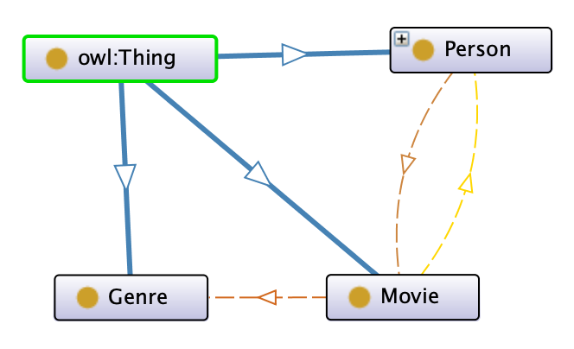
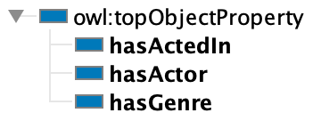
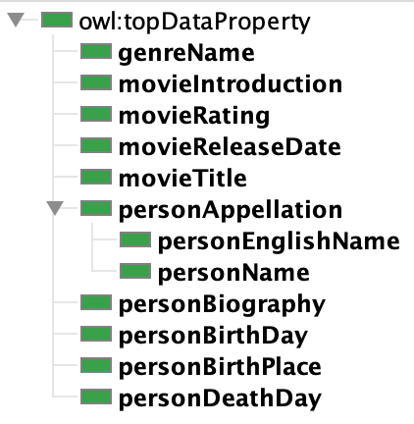
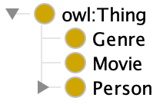
知识图谱
Protégé
本体结构：
对象属性：
MySQL数据库
jieba分词
数据属性：
三元组存入Fuseki
语义匹配
OWL推理机
发送查询
类：
KBQA自动问答
Notes:
考虑到我们开发的是面向电影领域的垂直搜索引擎，涉及的概念和范围是固定可控的，数据精度较高，因此构建了电影领域的领域知识图谱，采用自顶向下的方法来构建本体：在Protégé【proteʒeɪ】中创建知识图谱的类，包括电影、电影类型、电影人物，随后创建类的对象属性和数据属性。
我们可以看到在对象属性中，“hasActedIn”表示某电影人物参演了某电影，“hasActor”表示某电影有哪些电影人物；在数据属性中，设置了电影类型、名字、简介、电影人物名字、生平等基本信息。
在将电影、演员的基本信息存入关系型数据库MySQL后，用数据库到三元组的直接映射的方式，使用D2RQ、Jena将MySQL数据库中的数据转换为三元组，
存入Fuseki 【fiusiki】数据库中。在Fuseki中存储准备好的三元组数据，将我们设计好的本体文件放入Fuseki数据库的配置文件中，启动OWL推理机。从推理机中可以推理得到原本数据中未知的信息，如一部电影有哪些演员出演，某个演员一共演出了多少部电影。
这样，当用户输入问题时，我们使用jieba并且加载外部词典配合正则匹配完成分词和实体识别。使用REfO完成语义匹配，匹配完成后使用SPARQL【spar q l】向Fuseki发送查询，实现“你问我答”功能。

Slide 26
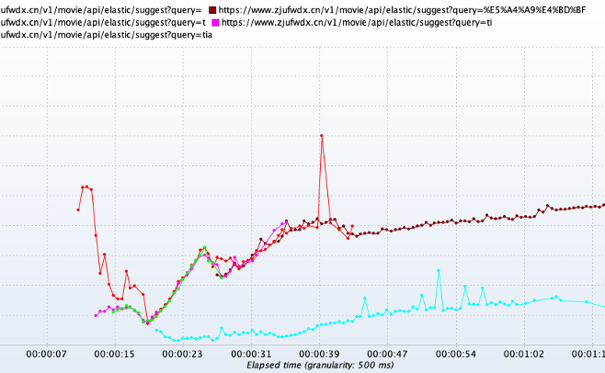
4
系统测试
功能性测试
非功能性测试
Notes:
在系统测试中，我们将说明平台在功能性测试与非功能性测试中的表现

Slide 27
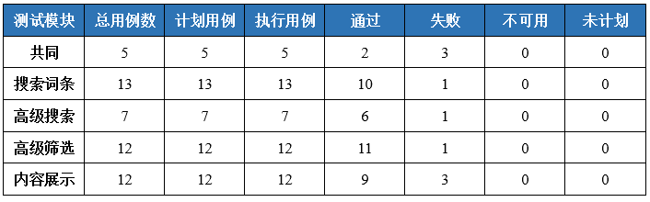
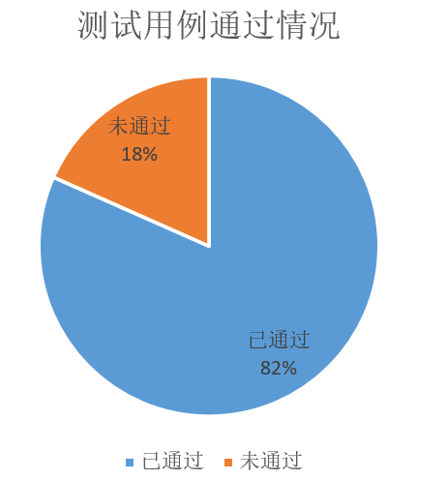
功能性测试
第一轮测试
Notes:
对于功能测试，在第一轮集成测试中，我们分模块设计并执行了49个测试用例，其中通过40个，未通过9个，通过率为82%。

Slide 28
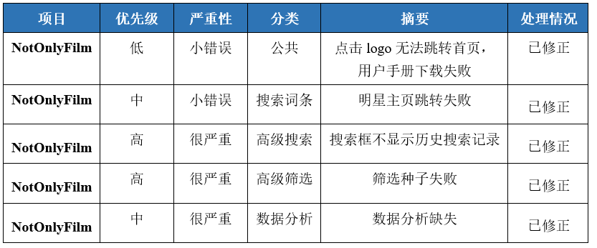
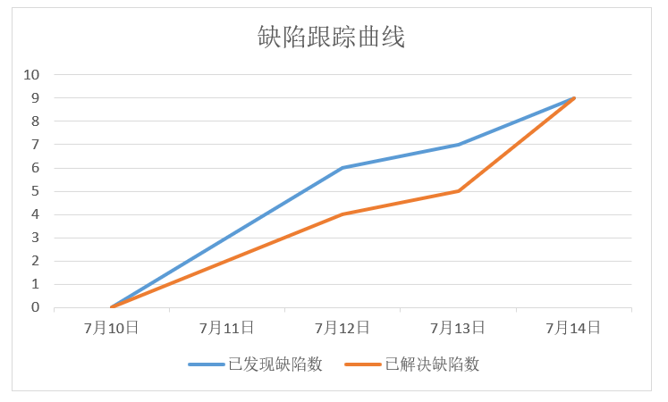
功能性测试
缺陷跟踪
Notes:
我们对这些未通过的用例进行了缺陷跟踪与修正，在第二轮集成测试中，49个测试用例全部执行通过。

Slide 29

压力测试
测试目标与测试方法
负载低时，每个页面一般情况下都需要不超过 1 秒的时间加载，高峰期不超过 5 秒。
系统将容纳 500 以上的静态用户（注册用户）以及 200 以上的动态用户（在线用户），并发数可达 100 以上，吞吐量稳定在30/秒以上。
系统将能够连续运行一周。
Apache Jmeter & Badboy
Notes:
在非功能性测试中，我们主要执行的是系统的压力测试。
我们借住了阿帕奇的开源测试工具Jmeter和Badboy，采用本地动态拼装请求数据的方式通过HTTP协议发送请求，以测试服务端系统在高负载情况下的运作情况。

Slide 30

压力测试
测试结果
响应时间变化图
TPS变化图
CPU使用率变化图
Notes:
我们针对了搜索补全-搜索结果-搜索详情功能线进行了压力测试。
初始设置为50个用户，每秒增加30个用户，直到总用户达到5600余次，持续60秒，从图中可以看到平均响应时间为3562毫秒，最小响应时间为25毫秒，最大响应时间为约为19秒。

Slide 31
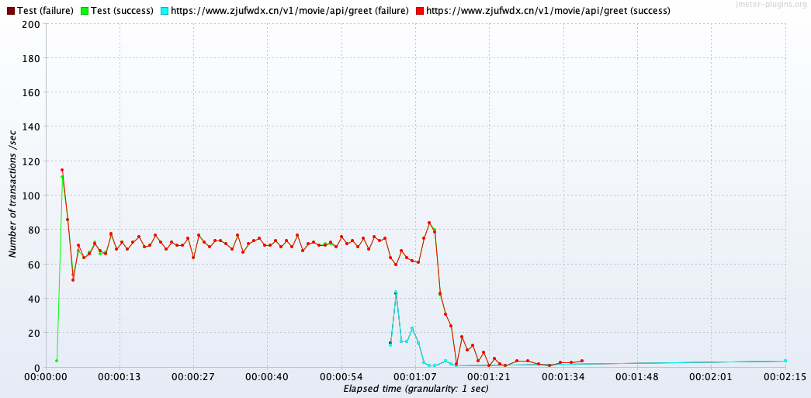
压力测试
测试结果
响应时间变化图
TPS变化图
CPU使用率变化图
Notes:
TPS为72.2笔/秒，代表了服务器每秒处理的事务数。

Slide 32
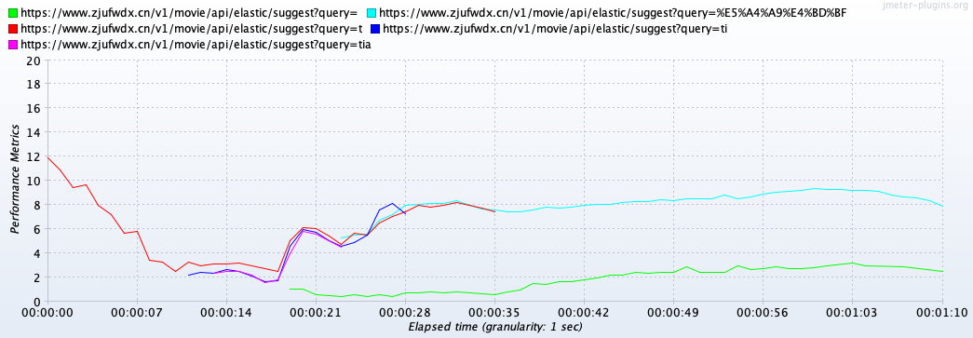
压力测试
测试结果
响应时间变化图
TPS变化图
CPU使用率变化图
Notes:
CPU使用率较低，性能可靠。
根据上述结果，每个页面在一般情况下加载时间不超过 1 秒，高峰期不超过5 秒，并发数可达 100 以上，吞吐量稳定在30次/秒以上，满足系统的性能目标，系统性能测试执行通过。
同时根据服务器在这段时间的CPU使用率变化图、内存使用率变化图、网络数据传输量变化图，我们推测响应时间的瓶颈主要是在服务器的带宽上。

Slide 33
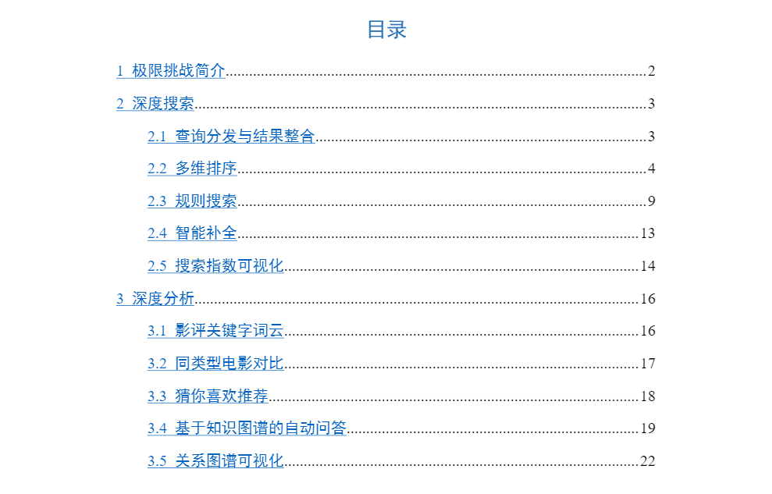
5
挑战极限
深度搜索
深度分析
Notes:
对于老师提出的极限挑战要求，团队针对深度搜索、深度分析分别进行了一定的设计与实现，扩展了平台的功能，提升了用户的使用体验。对于深度搜索，平台实现了查询分发与结果整合、多维排序/筛选、规则搜索、智能补全、搜索指数可视化的功能；在深度分析方面，平台实现了影评关键字词云、同类型电影对比、猜你喜欢推荐、基于知识图谱的自动问答、关系图谱可视化的功能，下面将依次进行原理上的介绍。

Slide 34
深度搜索-查询分发与结果整合
简介
电影、资讯、种子三种类型的数据资源
搜索结果页默认“全部”展示，依据内容相关度以及数据资源类型排序展示。
Elastic Search的多索引查询结合MultiQuery多字段匹配
不同索引的不同字段分配不同的权重
返回的结果使用泛型数组List<QueryResBo>存储
原理及实现
QueryResBo
MovieResBo
MagnetResBo
RecommendResBo
Notes:
平台在搜索时能够分发查询关键字，在电影、资讯、种子三种不同类型的数据资源中进行搜索并返回符合关键字的结果。返回时默认“全部”展示，聚合所有类型的数据资源，依据内容相关度以及数据资源类型排序展示。
这个功能是通过Elastic Search中的多索引查询结合MultiQuery多字段匹配实现的。我们为不同索引的不同字段分配不同的权重进行查询，将返回的结果使用泛型数组存储，不同类型的数据资源的返回结果类全部继承于QueryResBo基类。

Slide 35
深度搜索-多维排序/筛选
简介
相关性从高到低/评分从高到低/时间从近到远
电影-允许对类型、地区、年份、时长进行多条件筛选
资讯-允许对发布时间进行筛选
筛选-Elastic Search中BoolQuery的Filter
排序-指定Elastic Search中Sort进行字段配置
排序重打分-时间打分模型
原理及实现
Notes:
平台能够针对某一特定类别的资源进行多种类型的排序，默认采用相关性从高到低的排序方式，可选评分从高到低、时间从近到远的排序方式。
在多维筛选功能上，支持对于电影类型数据按类型、地区、年份、时长进行筛选，允许设置多个筛选条件进行并集查询；支持对于资讯类型数据按发布时间进行筛选。
筛选功能通过构建Elastic Search中布尔查询的Filter字段实现，对于单值筛选可以使用term设置筛选条件，而对于多值筛选可以使用terms设置筛选条件。
对于排序功能，我们直接指定Elastic Search中Sort进行字段配置。由于排序的绝对性与查询准确度之间存在着一定的制约关系，为了保证用户搜索结果的相关性，提升用户使用体验，我们通过排序重打分的方式对排序效果做出一定的牺牲，来换取查询结果的准确性。
以按时间从近到远的排序为例，我们并不是严格地按照时间进行排序，而是根据其匹配的分值得分×时间衰减率，进行重打分计算，使用的时间打分模型为指数衰减曲线和高斯衰减函数曲线。

Slide 36
深度搜索-规则搜索
简介
指定搜索符号规则进行搜索范围限定
规则 | 定义
+<Key> | Key必须在查询结果中出现
-<Key> | Key不应该在查询结果中出现
<Key1> <Key2> | 两个关键字匹配任意一个均可
:intitle <Key> | 匹配的查询结果的标题中必须要出现Key
{
"query": {
"bool": {
"must": [],
"should": [],
"filter": [],
"must_not": []
}
},
"sort": [],
"highlight": {
"pre_tags": "<em>",
"post_tags": "</em>",
"fields": {}
},
"from": 0,
"size": 10
}
原理及实现
对搜索关键词进行词法分析
Elastic Search布尔查询
——与（Must）、或（Should）、非（Must Not）
Notes:
用户可以根据搜索符号规则组织搜索输入语句，进行搜索范围限定，获得更加精准的搜索结果。Not Only Film平台设计实现了以下四种高级规则搜索：
“+<Key>”表示Key必须在查询结果中出现。
“-<Key>”表示Key不应该在查询结果中出现。
“<Key1> <Key2>”表示表示两个关键字匹配任意一个均可。
“:intitle <Key>”表示匹配的查询结果的标题中必须要出现Key。
首先，对于搜索关键词进行词法分析，匹配已有的规则。此外，我们在查询结构中使用了ElasticSearch的布尔查询来实现规则搜索的功能。
布尔查询主要由与（Must）、或（Should）、非（Must Not）以及一个过滤器组成。分析可得，我们使用Must来匹配查询字符串中的“+”符号，使用 Should来匹配查询字符串中的空格，使用Must Not来匹配查询字符串中的“-”符号。

Slide 37
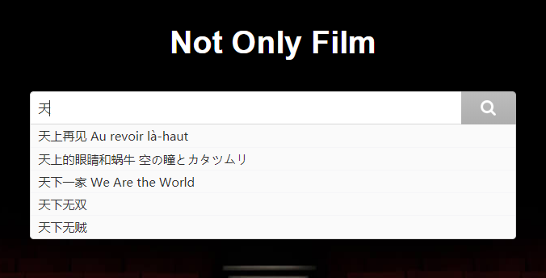
深度搜索-智能补全
简介
根据搜索框中用户已输入的文字进行智能补全
使用Completion Suggester进行前缀匹配
使用FST提高数据压缩率和查询效率
在索引结构的title字段中新增suggest域，设置类型为completion
原理及实现
Notes:
平台能够在搜索框中根据用户已输入的文字，提示智能补全后的结果。
前缀自动补全的功能有很多可选的实现方案，最常见的就是使用正则匹配或是前缀查询的形式来匹配关键词，但是这样往往要对索引进行全文搜索，搜索效率比较低。
为了保证性能，我们使用了ES中的Completion Suggester进行前缀匹配。Completion中的索引与其他索引不同，并不是通过倒排来完成，而是将分析过的数据编码成前缀树和索引一起存放，从而提高数据压缩率和查询效率，能够进行高速的前缀查找。
经过测试研究，我们发现不能对title直接进行completion类型的设置，它的分词会导致该类型消耗约20倍的存储空间。所以我们在索引结构的title字段中新增了一个suggest域，设置其类型为completion，构建前缀树完成了智能补全功能。

Slide 38
深度搜索-搜索指数可视化
简介
折线图展示近7日搜索指数，表现电影的热度趋势
爬取百度指数
初次爬取-爬取近14天的数据
数据更新-每天启动脚本爬取T-1日的数据
原理及实现
Notes:
在电影详情页面，我们通过折线图的形式展示了该电影最近7天的搜索指数，表现电影的热度趋势。
由于网站用户较少，目前采用爬取百度指数的方式获得搜索指数的数据。在第一次爬取数据时爬取近14天的数据，然后在之后的日子里每天启动一次脚本爬取前一天的数据，从而保证数据的时效性。

Slide 39
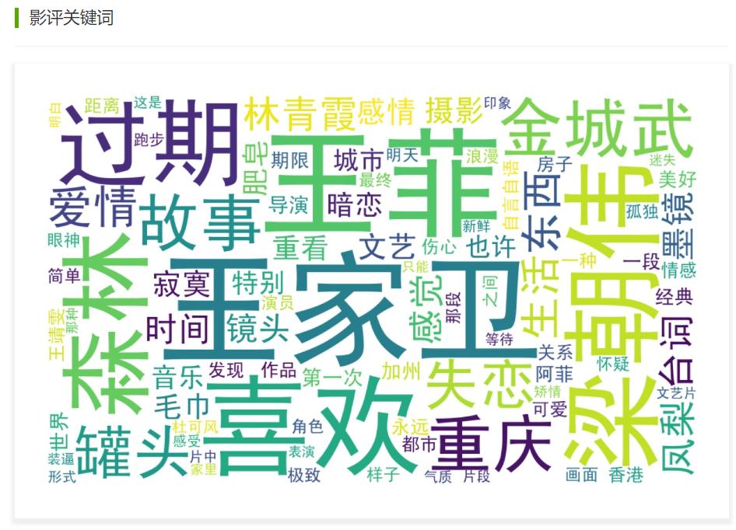
深度分析-影评关键字词云
简介
针对电影相关的影评进行关键词提取和词云可视化
爬取电影相关影评
分词、去停用词，将单词按照词频排序
依据词频生成关键字词云
原理及实现
Notes:
下面进入深度分析功能的讲解。
在电影详情页面的数据分析模块，我们对于这部电影的影评进行了关键字的提取，并且生成了词云来可视化用户对于电影的评价。
利用爬取到的电影相关影评，进行分词、去停用词操作，将内容分割至单词维度。按照单词出现的频率排序，取高频词语作为关键词，设定最大、最小阈值及字体大小、颜色排布，生成词云对影评关键词进行展示。

Slide 40
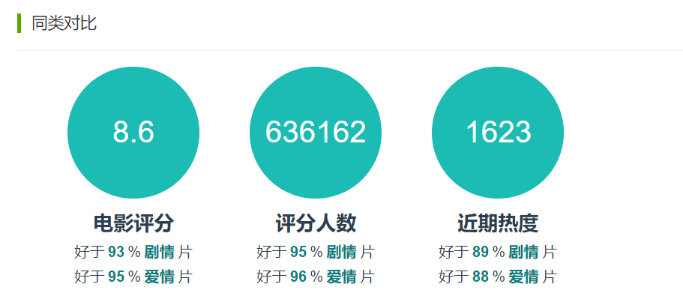
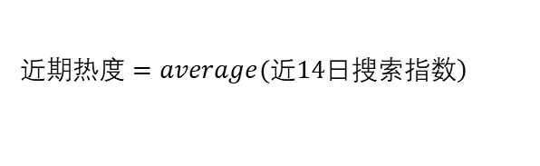
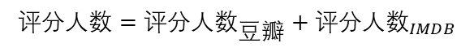
深度分析-同类型电影对比
简介
将电影与同类型电影进行对比
三个维度：电影评分、评分人数、近期热度
原理及实现
计算公式：
好于x % B类型 片 （ x=电影排名/B类型电影总数）
$$电影评分=\frac{评分_{IMDB}∗评分人数_{IMDB}+评分_{豆瓣}∗评分人数_{豆瓣}}{评分人数_{豆瓣}+评分人数_{IMDB}}$$
$$评分人数=评分人数_{豆瓣}+评分人数_{IMDB}$$
$$\left.近期热度=average(近14日搜索指数\right)$$
Notes:
对于一部电影，我们将它和同类型的所有电影进行对比，得到电影评分、评分人数、近期热度三个维度上的排名情况，从而表现这部影片在同类型影片中的相对位置。
具体的计算逻辑是：对于电影A，其类型为B，选择所有类型为B的电影，在维度C上进行升序排序，取得电影A的排名后计算其排名在同类电影中的分布位置，得到电影A好于“电影A排名/B类型电影总数” B类型片的数据分析结论。
按照以上逻辑，从电影评分、评分人数、近期热度三个维度对一个电影所属的所有类型进行同类推理得到分析结论。
由于系统同时爬取了IMDB评分和豆瓣评分，所以在计算电影评分时采用评分人数进行加权后得到电影评分；在计算电影评分人数时采用评分人数之和；对于近期热度，我们取了该电影近14日搜索指数的平均数

Slide 41

深度分析-猜你喜欢推荐
简介
展现在电影详情页
根据用户实时的访问记录，动态地推荐用户可能喜欢的电影。
原理及实现
推荐的参考依据：
近10次的电影访问记录；
同类型的电影；
相同电影搜索记录的用户搜索过的其他电影
Notes:
猜你喜欢推荐电影展现在电影详情页，根据用户实时的访问记录，动态地推荐用户可能喜欢的电影。
系统推荐的参考依据有三种：近10次的电影访问记录；同类型的电影；相同电影搜索记录的用户搜索过的其他电影。

Slide 42
深度分析-基于知识图谱的自动问答
简介
构建基于知识图谱的自动问答
回答演员的生日、出生地、英文名、出演的电影、合作的演员等信息，电影的上映日期、评分、类型等信息。
原理及实现
数据存入数据库
构建领域知识图谱的类、对象属性、数据属性
使用jieba完成分词和实体识别
使用REfO完成语义匹配，使用SPARQL向Fuseki服务器发送查询
Notes:
系统构建了基于知识图谱的自动问答，面向电影领域回答相关问题。例如，演员的生日、出生地、英文名、出演的电影、合作的演员等信息，电影的上映日期、评分、类型等信息。
具体的知识图谱构建思路已经在分析与设计部分予以说明，目前可用的问题类型还是有一定的范围的。

Slide 43
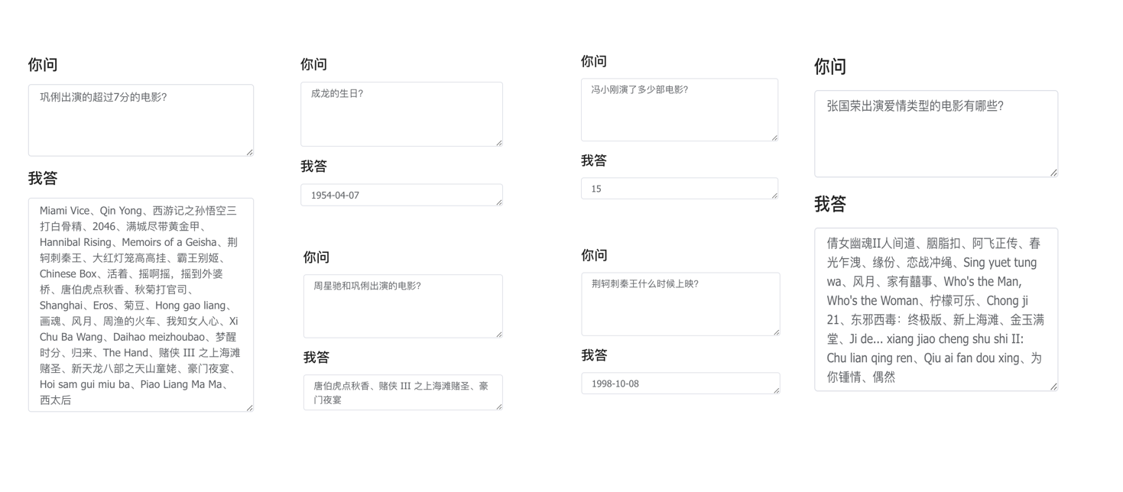
深度分析-基于知识图谱的自动问答
简介
构建基于知识图谱的自动问答
回答演员的生日、出生地、英文名、出演的电影、合作的演员等信息，电影的上映日期、评分、类型等信息。
原理及实现
数据存入数据库
构建领域知识图谱的类、对象属性、数据属性
使用jieba完成分词和实体识别
使用REfO完成语义匹配，使用SPARQL向Fuseki服务器发送查询
Notes:
系统构建了基于知识图谱的自动问答，面向电影领域回答相关问题。例如，演员的生日、出生地、英文名、出演的电影、合作的演员等信息，电影的上映日期、评分、类型等信息。
具体的知识图谱构建思路已经在分析与设计部分予以说明，目前可用的问题类型还是有一定的范围的。

Slide 44
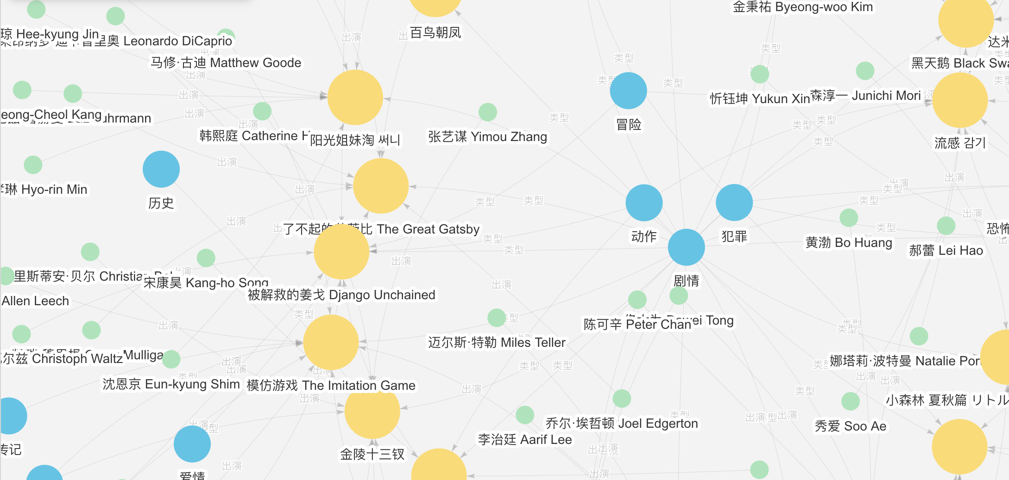
深度分析-关系图谱可视化
简介
可视化电影详情、电影类型、电影人关系
原理及实现
对于全部电影，构建全部电影之间的关系
对于单个电影，构建该电影的电影类型、电影人、电影人出演其他电影的关系
借助开源工具InteractiveGraph，使用JSON绘制相应的关系图谱
Notes:
为了向用户提供更直观的搜索体验，我们提供了电影详情、电影类型、电影人之间的关系可视化。
我们从数据爬取中获得全部电影的信息，解析出了合适的关系范围。考虑到计算机渲染，在全部电影的关系中只存放了部分电影的数据，防止页面卡死；对于单个电影，构建该电影的电影类型、电影人、电影人出演的其他电影之间的关系
关系范围用JSON格式存储，借助开源工具Interactive Graph绘制相应的关系图谱。

Slide 45
感谢倾听
Thank you for your attention
敬 请 老 师 、同 学 批 评 指 正
答辩人：《项目实训》G23全组
组长：张佳瑶
组员：戴陈威 杨建伟 贺婷婷 应承峻
Notes:
以上是本组实现的电影垂直搜索引擎Not Only Film平台的全部内容，谢谢大家。
下面进入问答环节，大家如果有问题的话可以直接开麦说出来就好了。

Slide 46
6
技术亮点
Elastic Search 查询优化与参数调优

Slide 47
Elastic Search 查询优化与参数调优
索引结构优化——拼音分词优化
中文 & 拼音分词器 VS 标准分词器
召回率↑ 准确率↓
源数据
字符过滤器
中文分词
拼音分词器
拼音分词
中文分词器
ik_max_word
Notes:
在整个搜索引擎中，为了支持对中文的搜索和拼音的搜索，我们在ES中引入了中文分词和拼音分词插件，但是相应地引入拼音分词的代价就是，它会造成查询准确率的急剧降低和存储空间的急剧上升，因此我们需要对拼音搜索的准确率和召回率进行权衡。
根据ES官方文档的描述，输入的内容会经过Character filters （字符过滤器）>Tokenizer （分词器）>Token filters （token过滤器）之后才会正式地去生成索引结构
为了支持拼音分词，我们在配置索引中的分词器的时，首先会让它经过ik_max_word中文分词器做一个最细粒度的拆分，然后将分好的词再经过pinyin的filter进行拼音分词，最后存储到索引中。

Slide 48
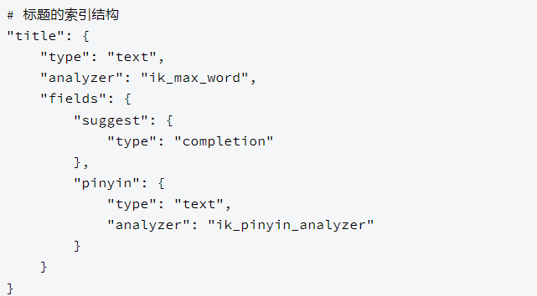
Elastic Search 查询优化与参数调优
索引结构优化——拼音分词优化
将中文标题和中文标题的拼音视为两个不同的域，中文标题使用中文分词器，拼音域使用拼音分词器。
降低拼音域匹配的权重，拼音匹配的权重为标题的25%。
建立在标题中绝大部分内容不会出现拼音的情况。
英文单词和拼音的相似的概率非常小，带来的影响可以忽略不计。
Notes:
基于上述原理，为了减少拼音分词的误差，我们做出的处理是
①在分词的阶段将中文标题和中文标题的拼音视为两个不同的域，同时降低拼音域匹配的权重，即另外为title字段设置一个text类型的pinyin域，将其的权重设置为title的25%。这样假如我们需要通过中文来搜索，毫无疑问匹配到的中文会拥有更高权重，分数高于拼音匹配的结果，能够过滤掉拼音匹配带来不需要的数据；而假如我们需要通过拼音来搜索中文，那么权重较大的title字段中所有的中文其实都无法匹配到，而只能通过title.fields.pinyin中的字段来匹配到，这样所有的中文匹配到的拼音权重都一样，也就能够正常的进行拼音匹配了（当然这是需要建立在标题中绝大部分内容不会出现拼音的情况。英文单词和拼音的相似的概率非常小，带来的影响可以忽略不计）

Slide 49
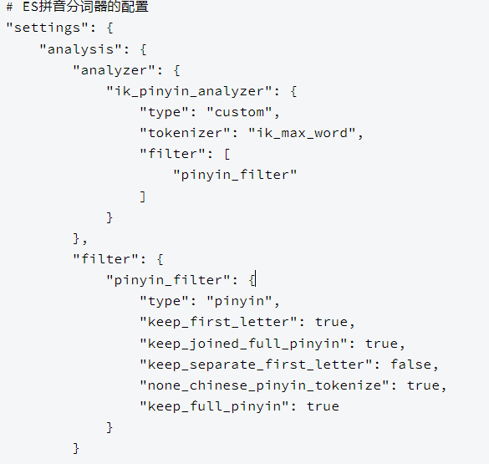
Elastic Search 查询优化与参数调优
索引结构优化——拼音分词优化
修改拼音分词的匹配选项，去掉会导致很大误差的首字母缩写索引，只保留拼音的全拼索引。
例如关键词”子弹”只能通过zidan搜索到，而不能通过zd搜索到。
以降低召回率的代价来提高准确率。
Notes:
②修改拼音分词的匹配选项，只保留拼音的全拼索引，去掉会导致很大误差的首字母缩写索引。在修改索引后，只能通过zidan搜索子弹而不能通过zd搜索到，这也意味着我们需要以降低召回率的代价来提高准确率。

Slide 50
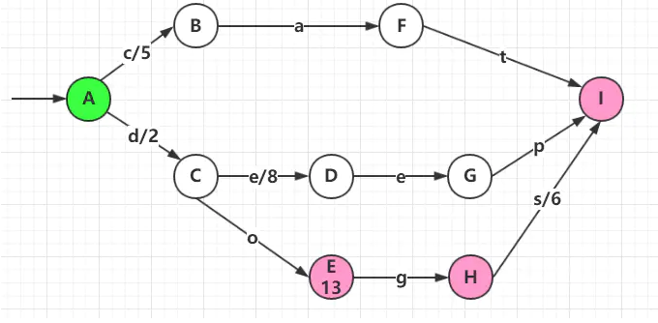
Elastic Search 查询优化与参数调优
索引结构优化——搜索提示优化
传统的前缀搜索方式——以key*的形式匹配关键词
正则匹配
PrefixQuery
Completion Suggester进行前缀匹配
数据编码成FST和索引存放
极快速度的前缀查找
搜索效率低！
Notes:
自动补全功能我们在挑战极限部分已经进行了说明，主要是通过采用前缀树而不是正则匹配来提高数据压缩率和查询效率

Slide 51
Elastic Search 查询优化与参数调优
模糊查询
设置Fuzzy字段对用户可能错误输入的字符进行纠正
设置开启Fuzzy的最小阈值来避免短查询的误差
Notes:
有时候为了避免用户搜索时打错文字，我们会对查询的关键词进行模糊处理，即允许2个字符存在误差，但是同时考虑到在短查询时这样容易导致较大的误差，我们将进行模糊处理的最小长度限制为6。

Slide 52
Elastic Search 查询优化与参数调优
不同索引不同字段权重分配
字段 | 权重
title | 4.0f
title.pinyin | 1.0f
alias | 3.0f
staff.role | 1.6f
staff.name | 1.6f
introduction | 2.0f
content | 2.0f
directors | 1.0f
scriptwriters | 1.0f
author | 1.0f
多索引（电影、资讯、种子）
多字段（标题、内容、演职员、作者等）
综合用户不同的字段的查询的频率
Notes:
为了支持多索引（电影、资讯、种子）和多字段（标题、内容、演职员、作者等）查询，但同时又为了需要确保我们的查询结果是用户需要的，考虑到用户对不同的索引和不同的字段的查询的频率、权重，因此我们为需要查询的字段设置了不同的权重，具体的权重设置如下：

Slide 53
Elastic Search 查询优化与参数调优
重打分与结果过滤
问题背景：为了达到严格的排序效果，往往会严重降低查询的准确性，而这往往很难满足用户需要，因此我们需要对排序效果做出一定的牺牲，来换取查询结果的准确性。
解决策略：在对时间进行排序时，不是严格地按照时间进行排序，而是根据其匹配的分值得分×时间衰减率，进行重打分计算。并使用minScore对最终得分小于平均分值40%的结果进行过滤。
打分模型：通过在ScriptSort引入指数衰减曲线和Gauss衰减函数曲线分别对评分和时间进行衰减处理。
Notes:
在使用排序的功能时，为了达到严格的排序效果，往往会严重降低查询的准确性，而这往往很难满足用户需要，因此我们需要对排序效果做出一定的牺牲，来换取查询结果的准确性。即我们在对时间进行排序时，不是严格地按照时间进行排序，而是根据其匹配的分值得分×时间衰减率，进行重打分计算
时间打分模型：通过在ScriptSort引入指数衰减曲线和Gauss衰减函数曲线分别对评分和时间进行衰减处理。

Slide 54
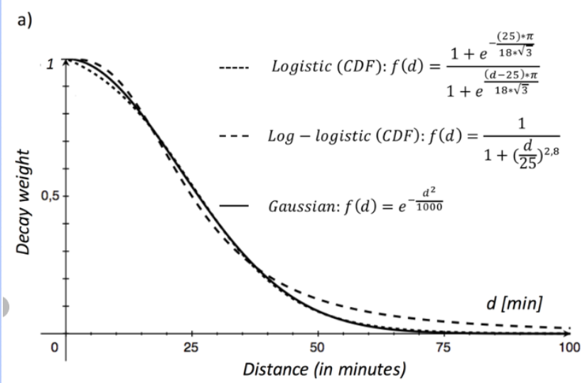
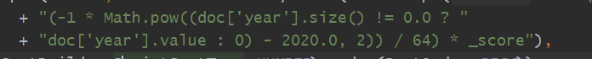
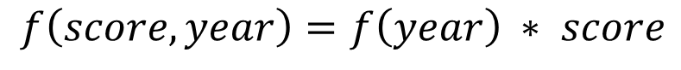

Elastic Search 查询优化与参数调优
时间打分模型
$$f\left(year\right)=e^{− \frac{{\left(year−2020\right)}^{2}}{64}}$$
$$f\left(score, year\right)=f\left(year\right) ∗ score$$
调参结果
Notes:
在Gauss衰减函数曲线中，我们根据年份的分布情况对下图中f(d)做了微调。
经过多次调参我们确定了模型函数中的参数，达到了相对较好的效果。

